Slide 1
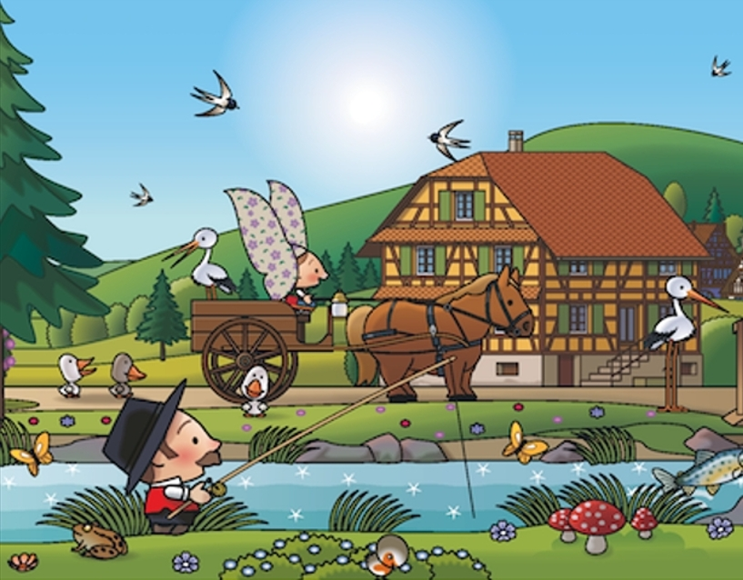


De Strasbourg à Vitry-Le-François
L’instant
Pour voir la beauté
du paysage, il faut
le regarder avec
le cœur...
Photos prises par différents randonneurs
pour le plaisir du partage
canal Marne au Rhin

Slide 2
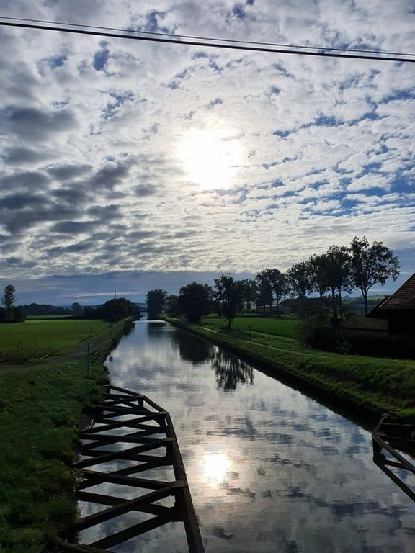
De Strasbourg à Saverne

Slide 3
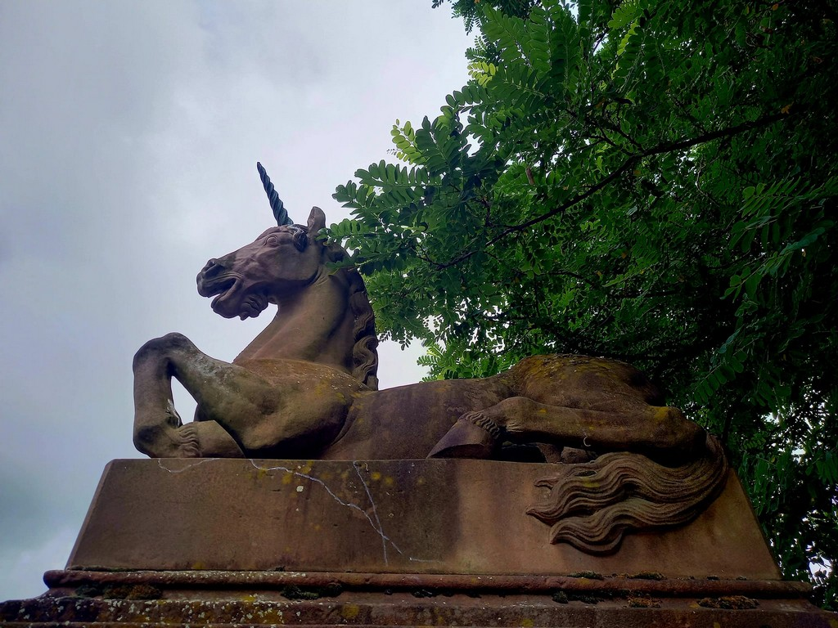
Saverne

Slide 4
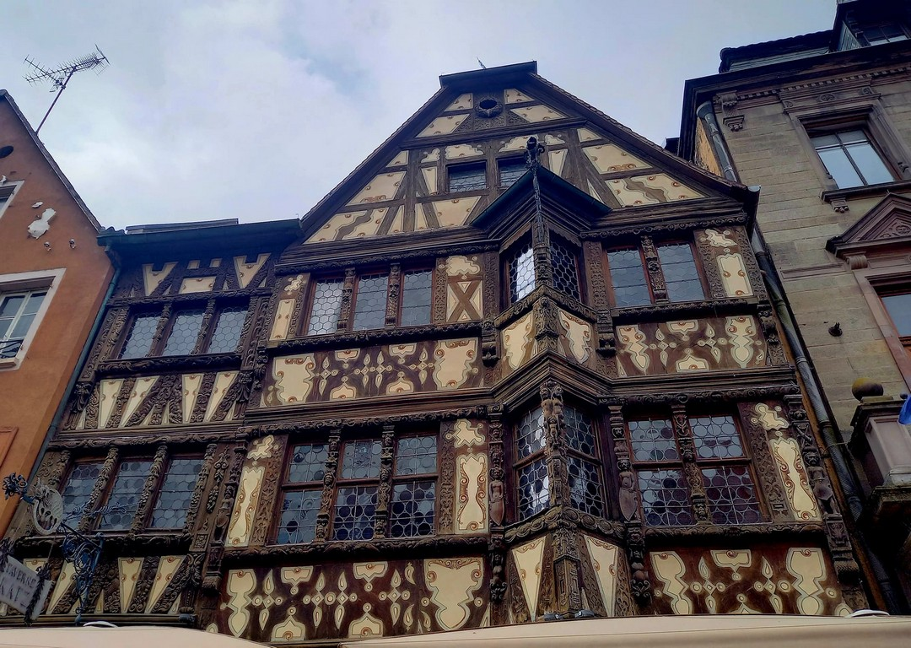
Saverne
Maison Katz
1605

Slide 5
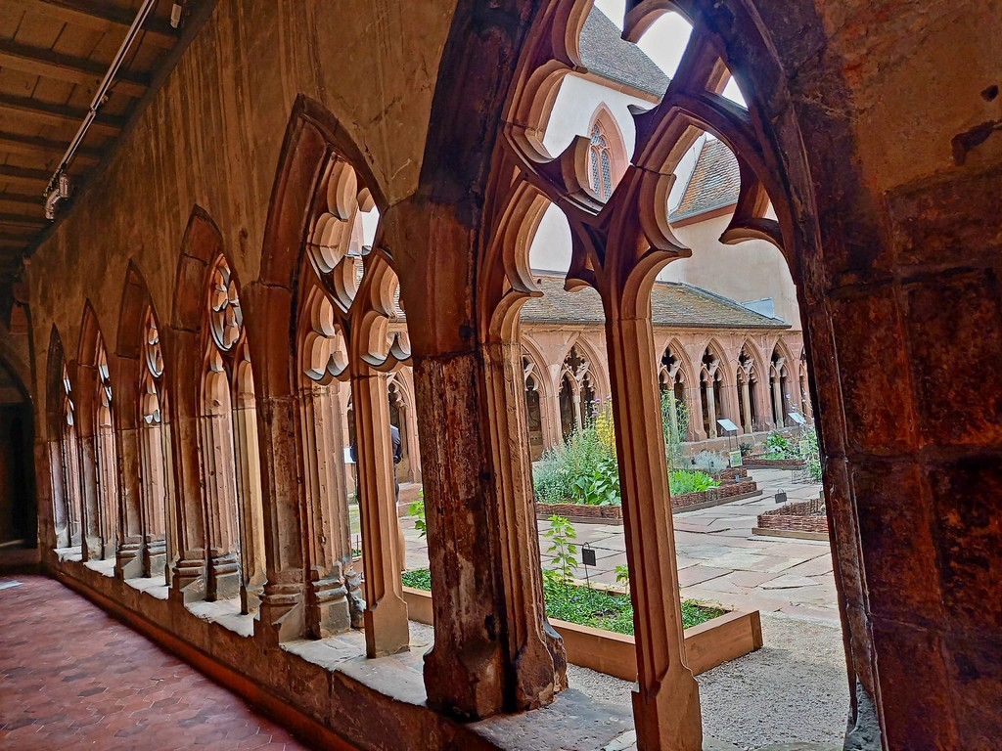
Récollets
Saverne

Slide 6
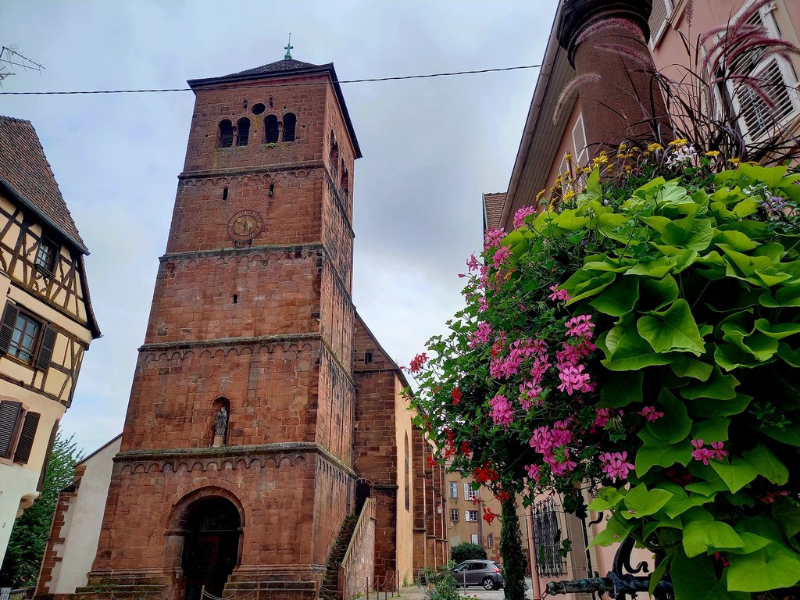
Saverne

Slide 7
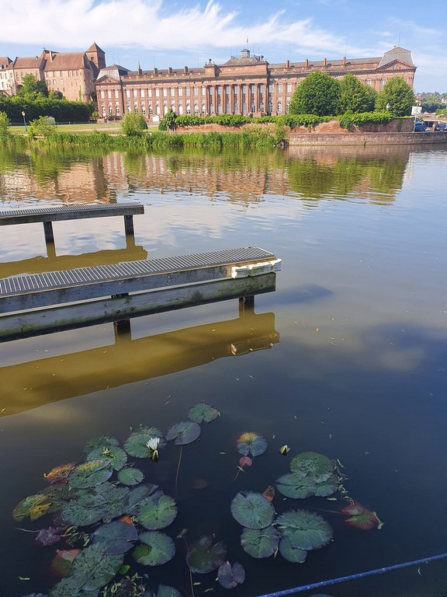
Saverne

Slide 8
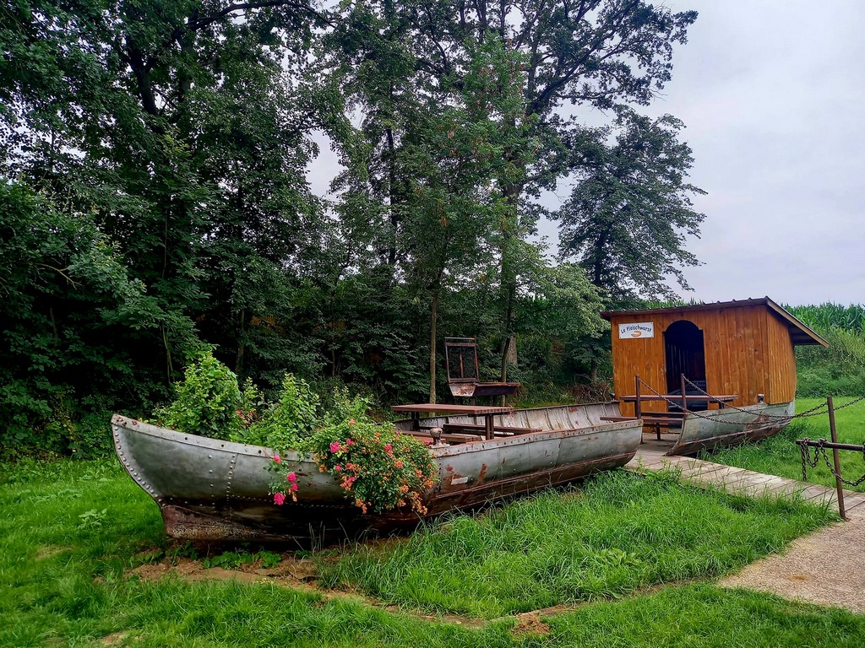

Slide 9
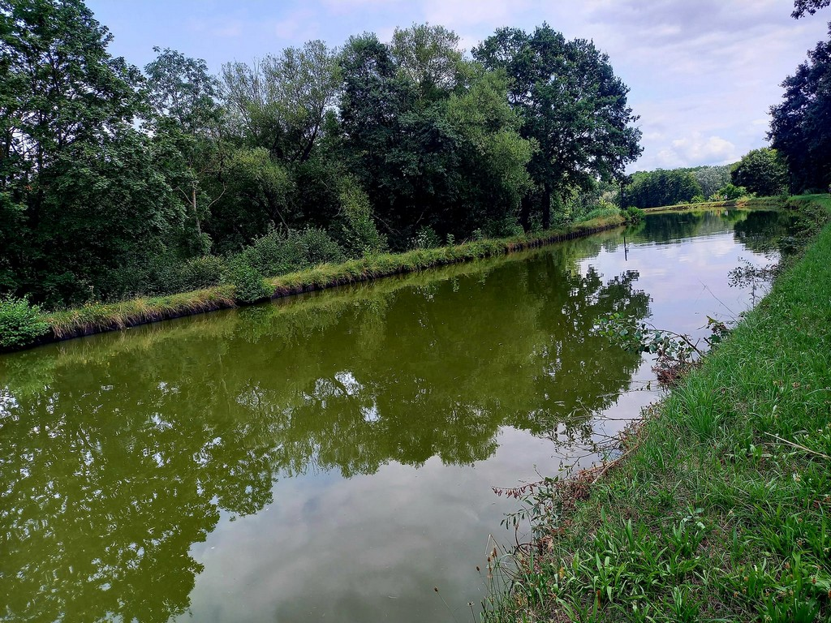
De Saverne
à Lutzelbourg

Slide 10
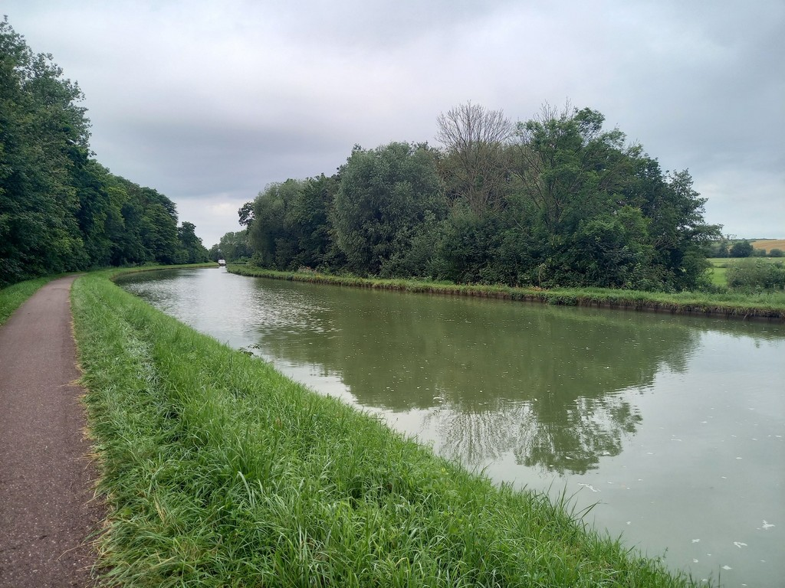
De Saverne
à Lutzelbourg

Slide 11
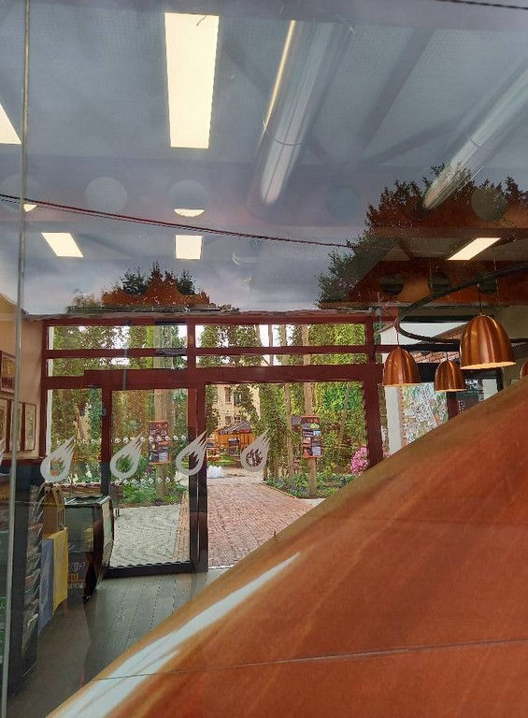
Saverne
Brasserie Licorne

Slide 12
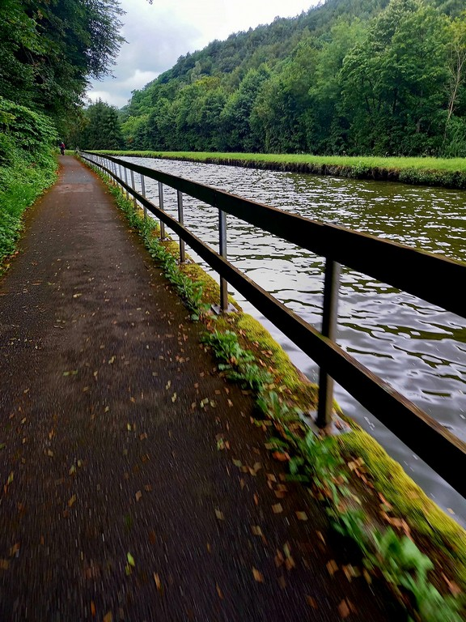
De Saverne
à Lutzelbourg

Slide 13
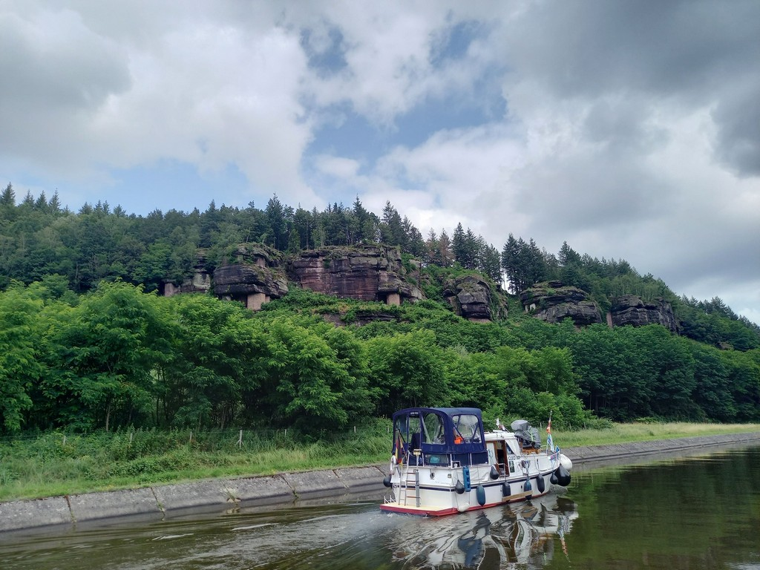

Slide 14
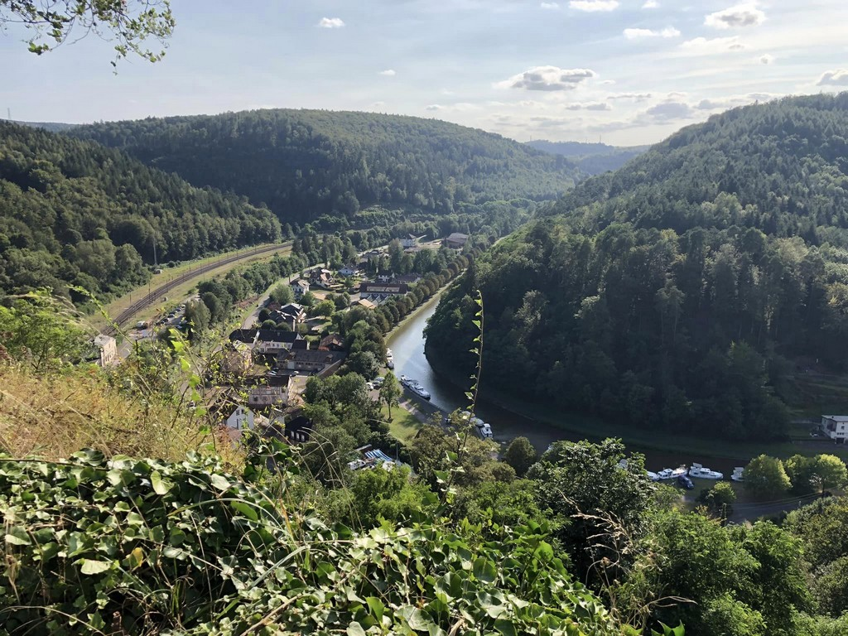
Lutzelbourg

Slide 15
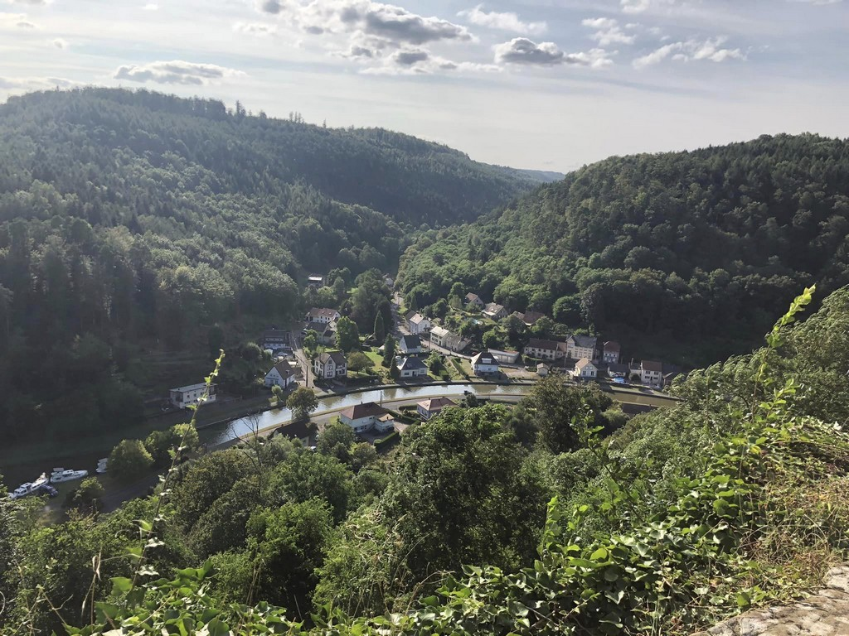
Lutzelbourg

Slide 16
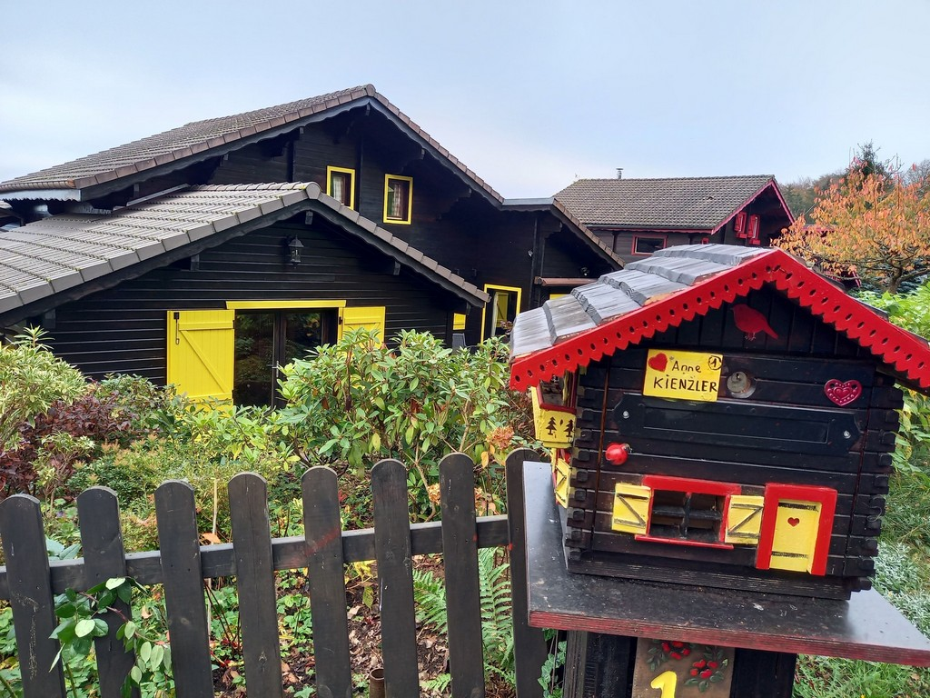
Lutzelbourg

Slide 17
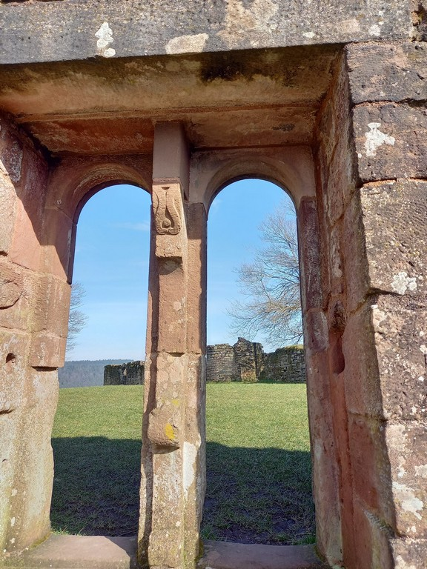
Lutzelbourg

Slide 18
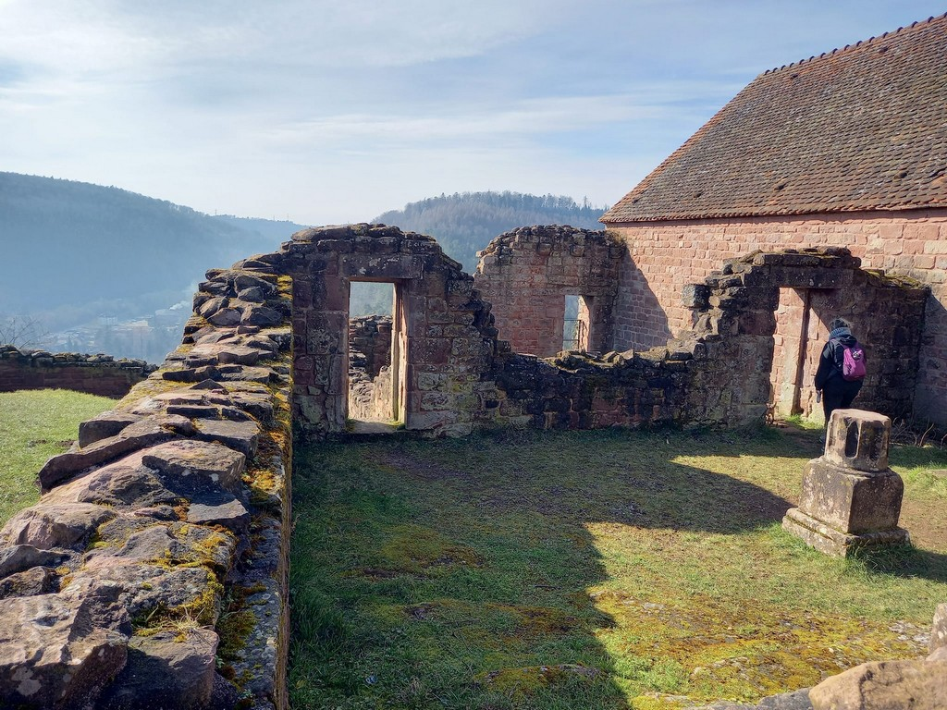
Lutzelbourg

Slide 19
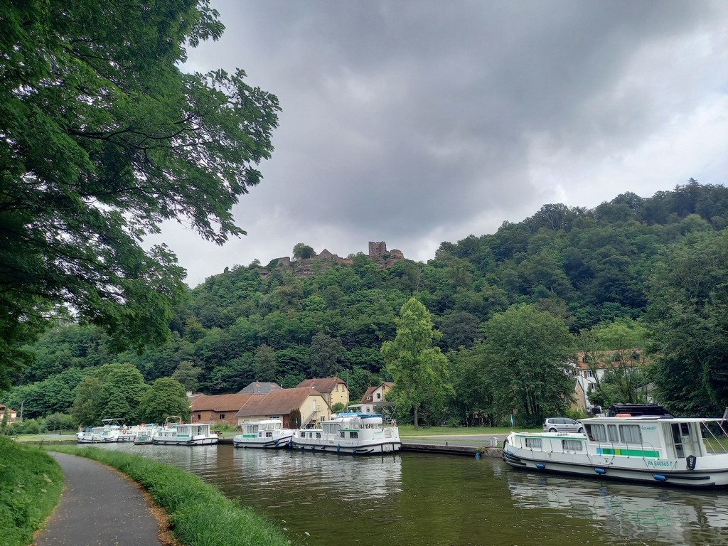
Lutzelbourg

Slide 20
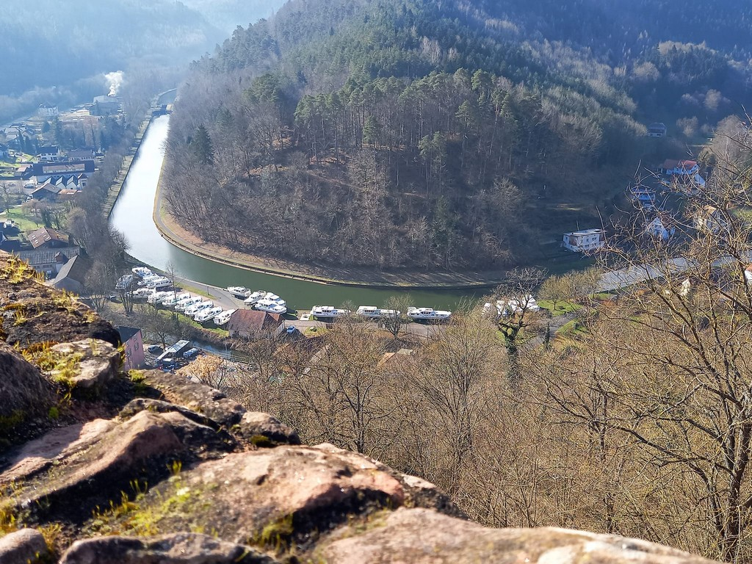
Lutzelbourg

Slide 21
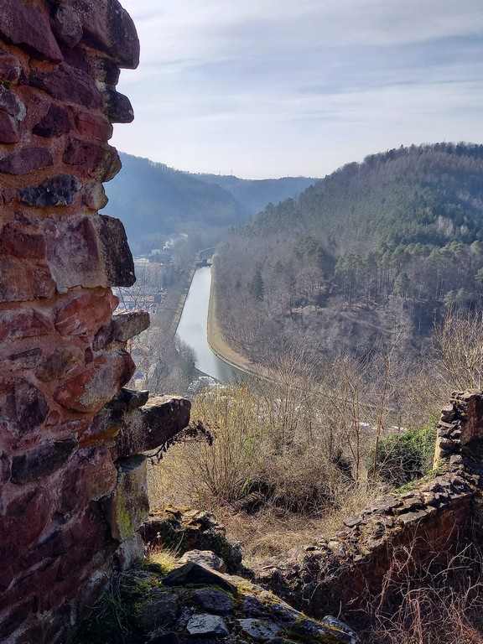
Lutzelbourg

Slide 22
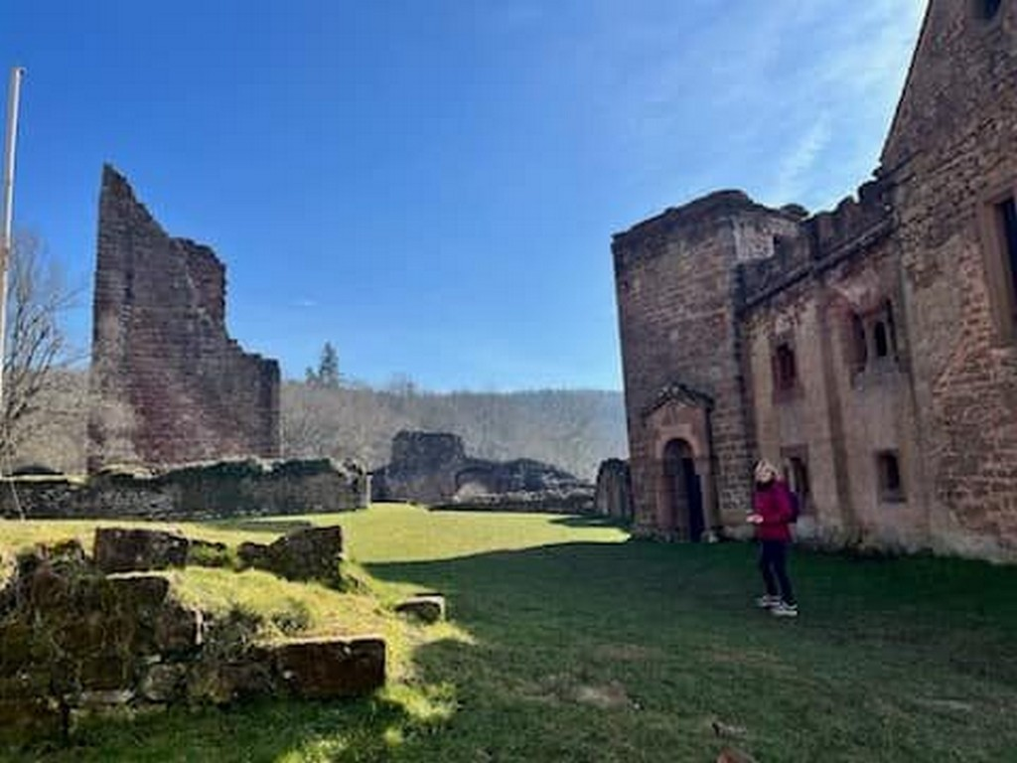
Lutzelbourg

Slide 23
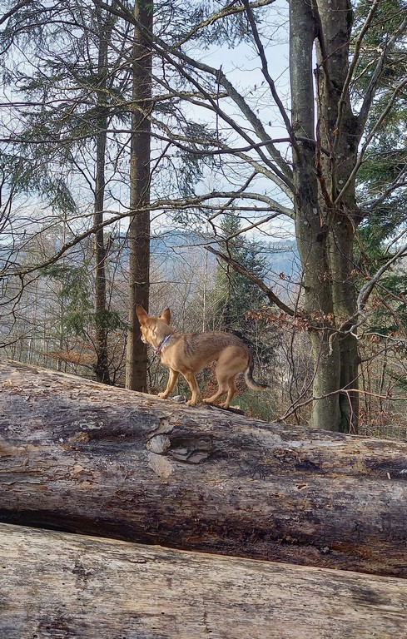

Slide 24
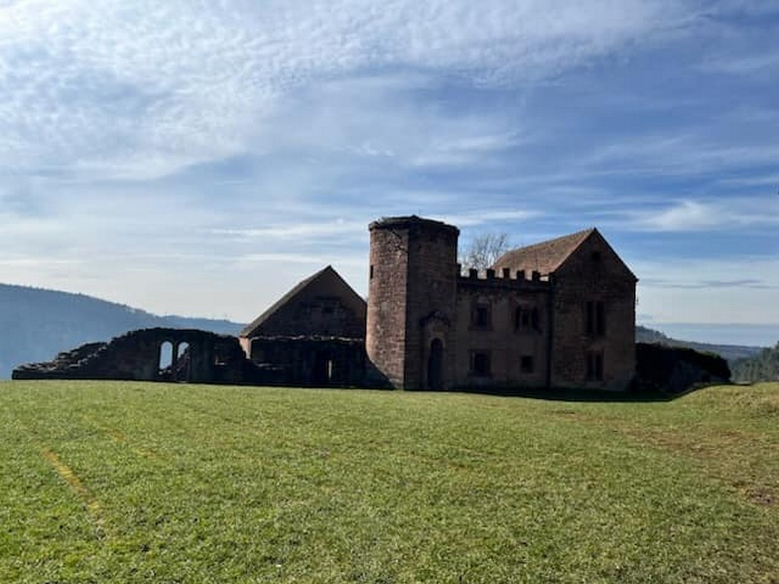
Lutzelbourg

Slide 25
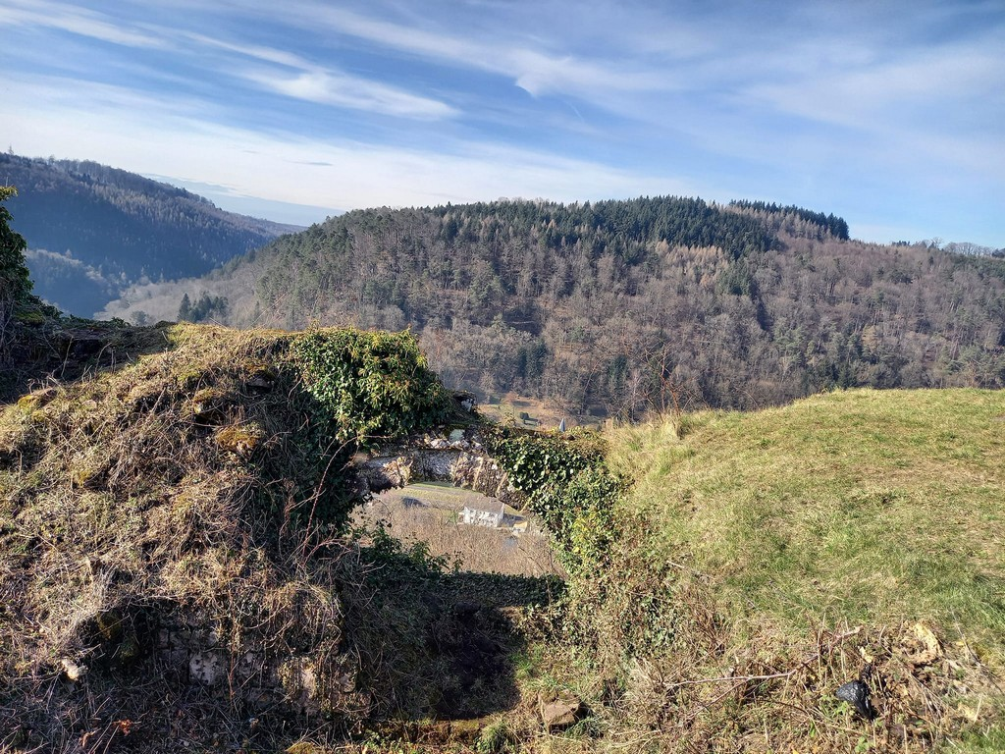
Lutzelbourg

Slide 26
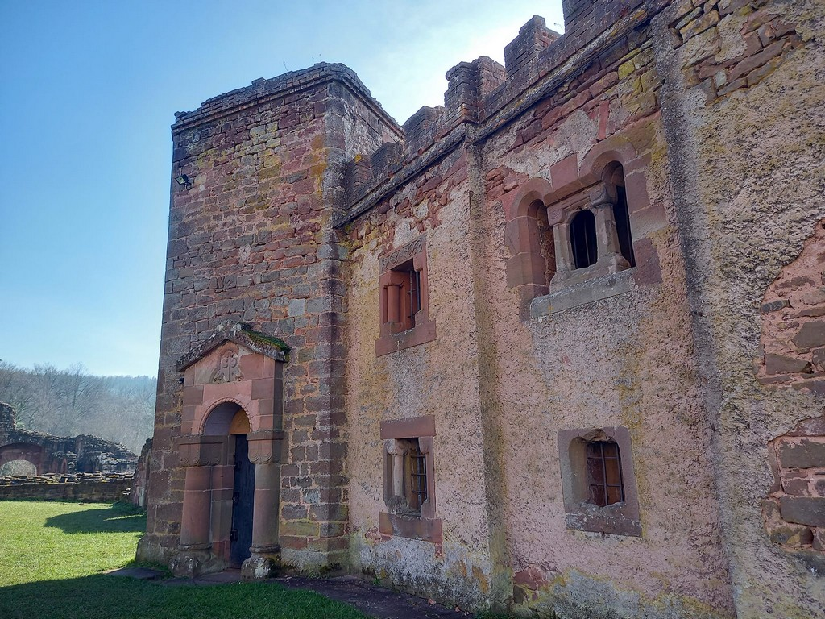
Lutzelbourg

Slide 27
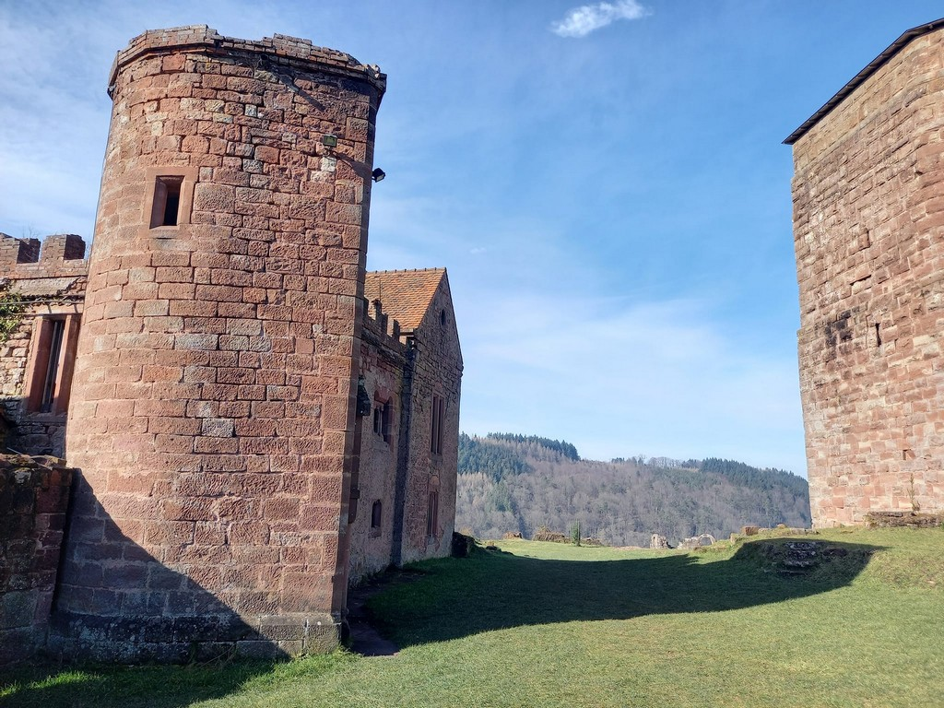
Lutzelbourg

Slide 28
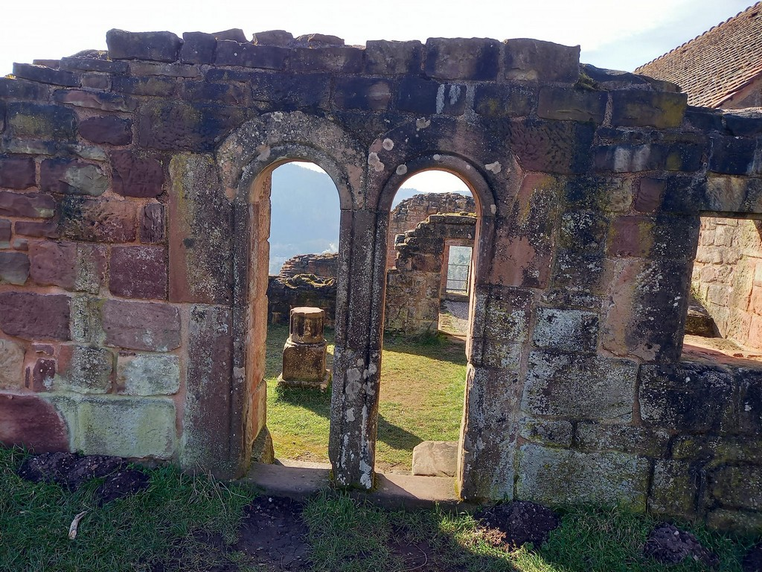
Lutzelbourg

Slide 29
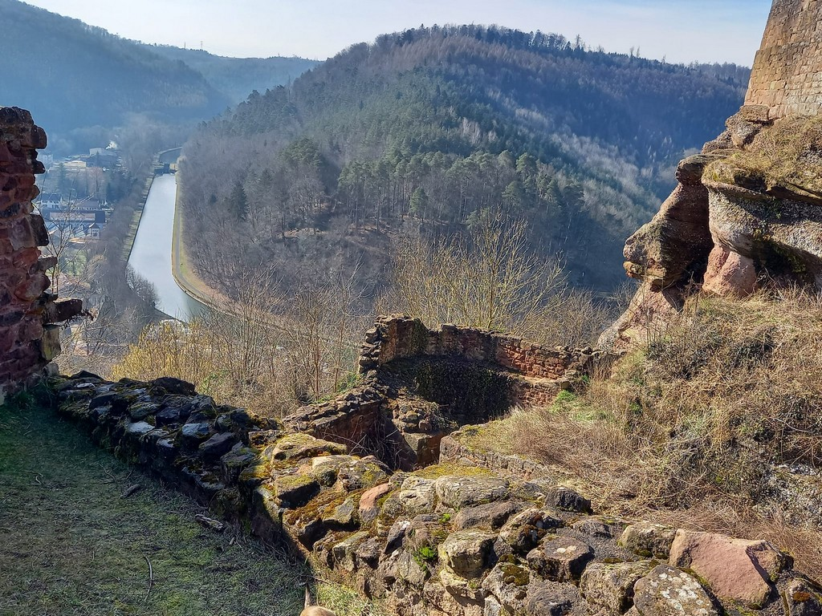
Lutzelbourg

Slide 30
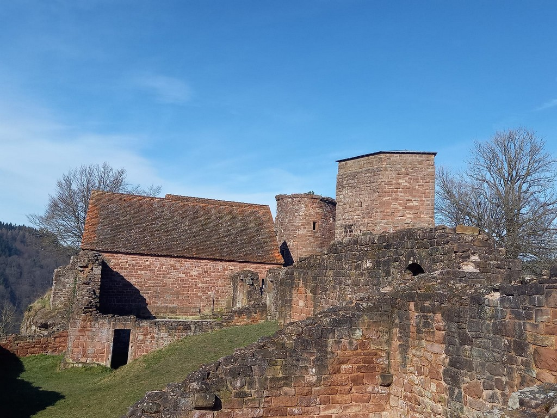
Lutzelbourg

Slide 31
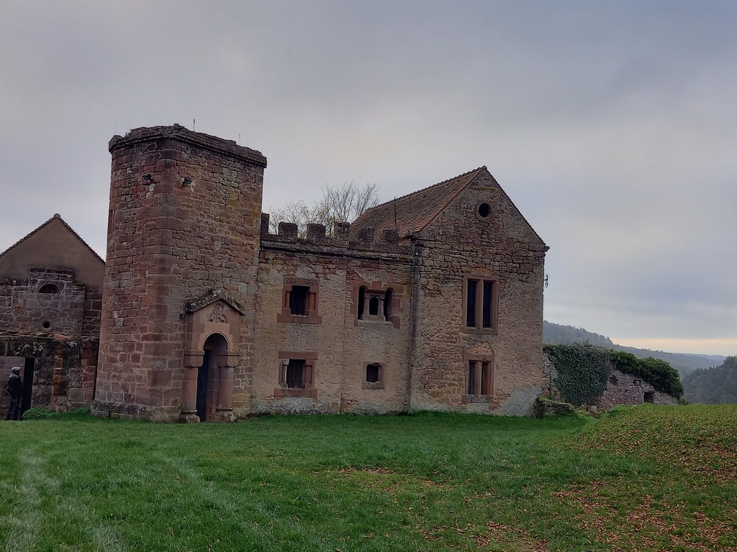
Lutzelbourg

Slide 32
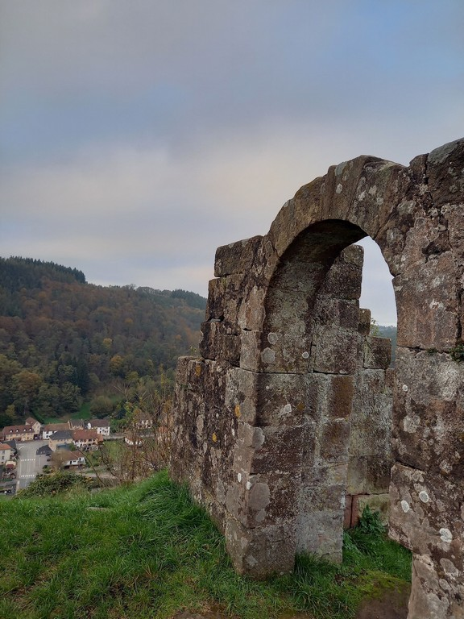
Lutzelbourg

Slide 33
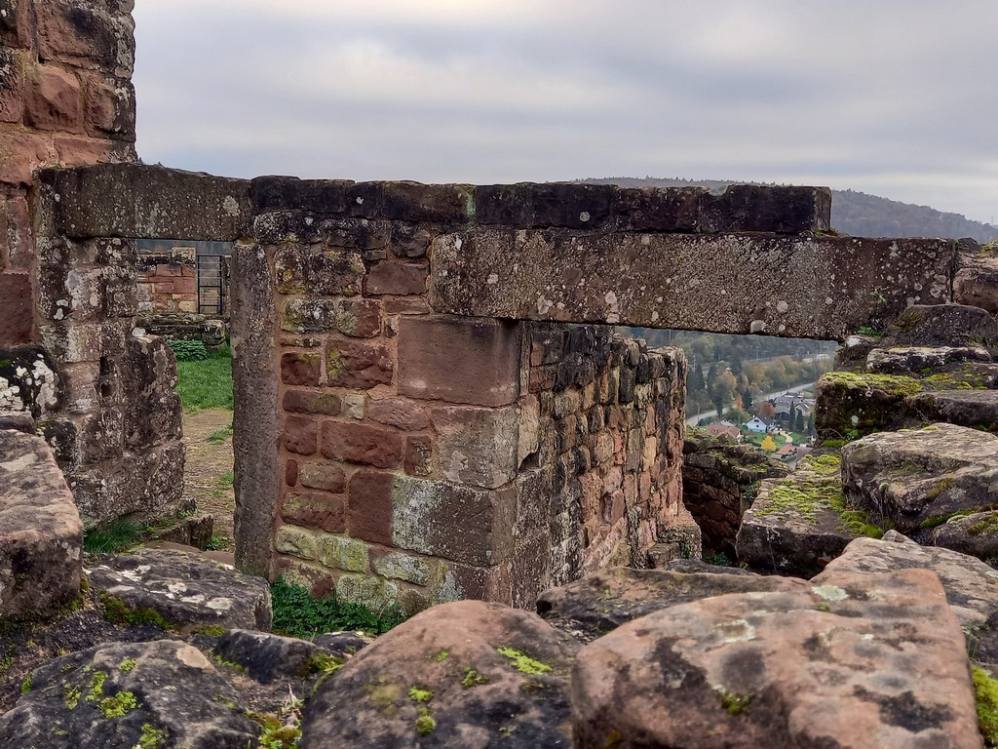
Lutzelbourg

Slide 34
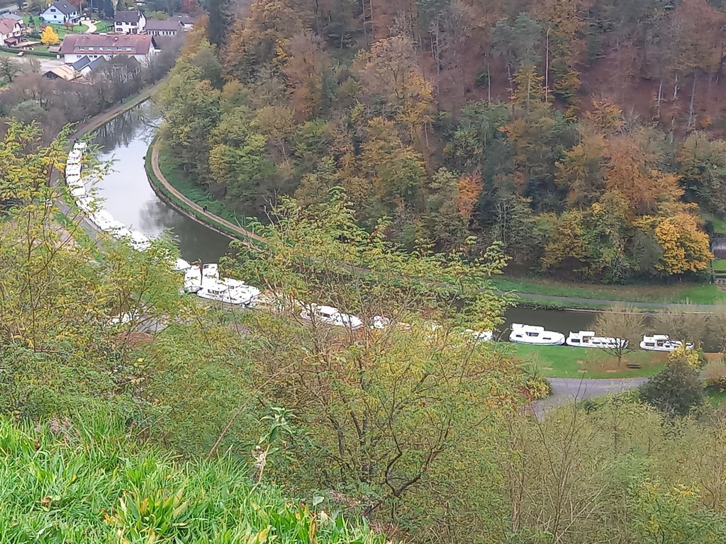
Lutzelbourg

Slide 35
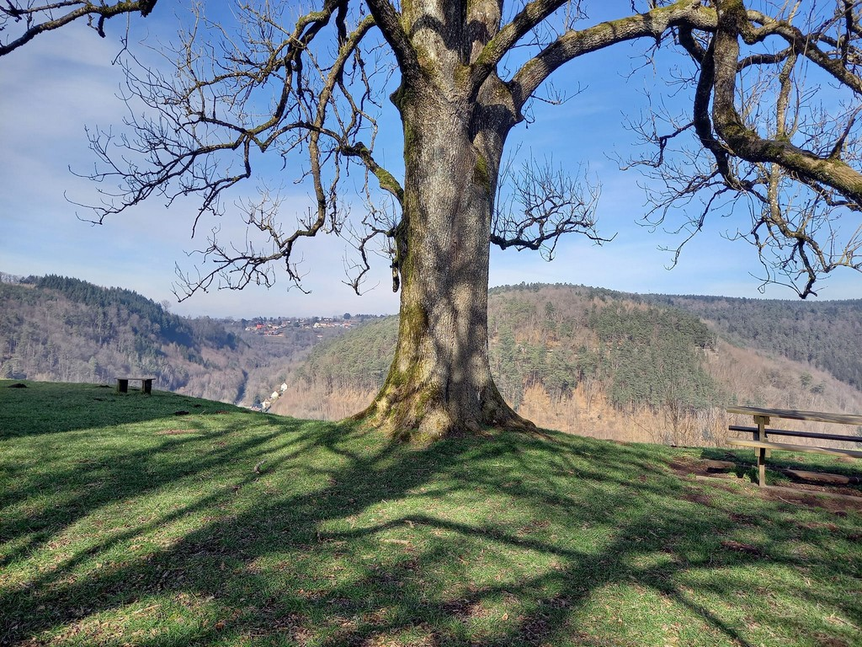

Slide 36
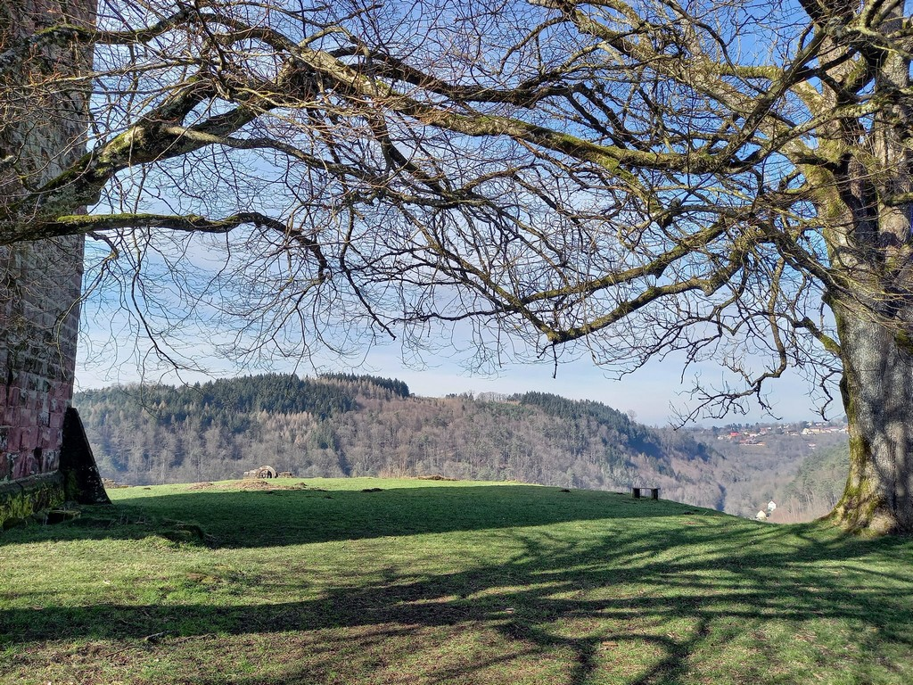

Slide 37
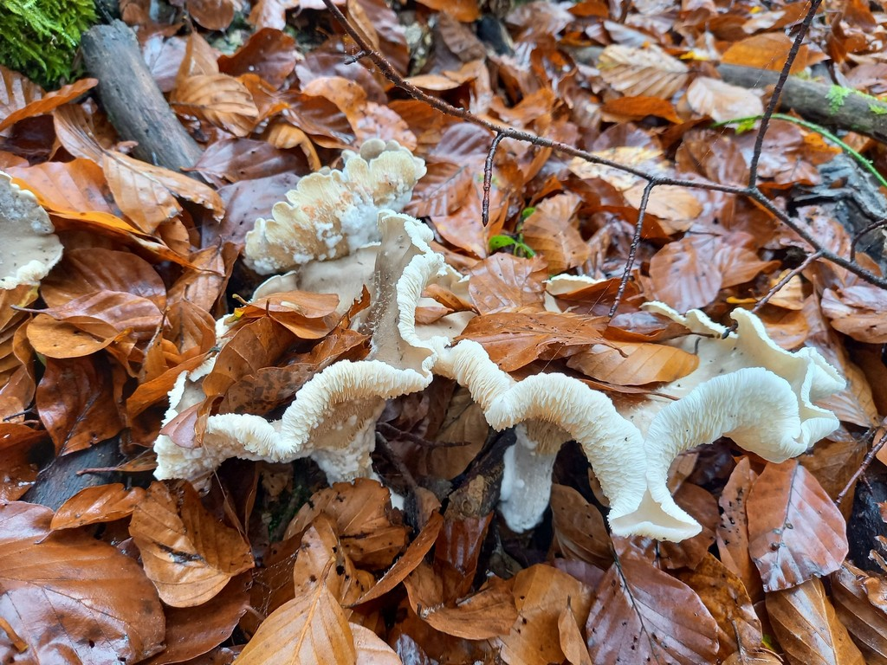

Slide 38
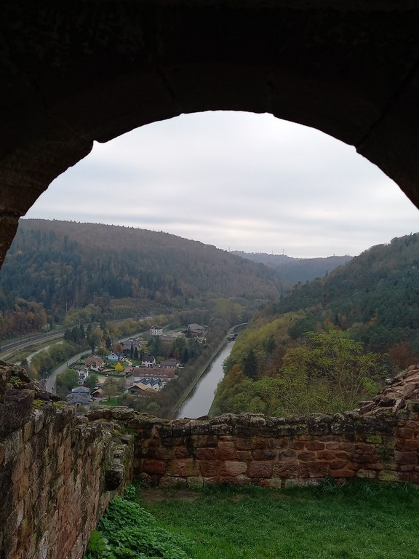
Lutzelbourg

Slide 39
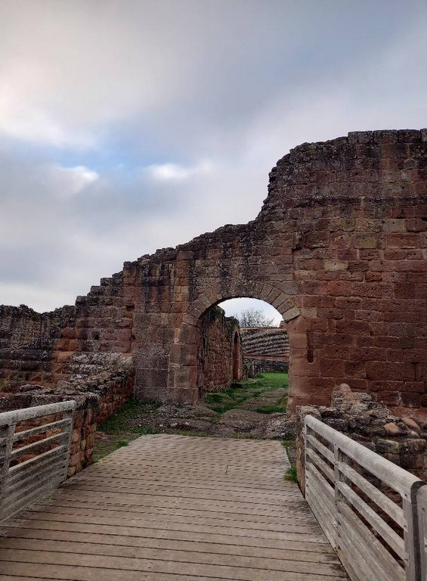
Lutzelbourg

Slide 40
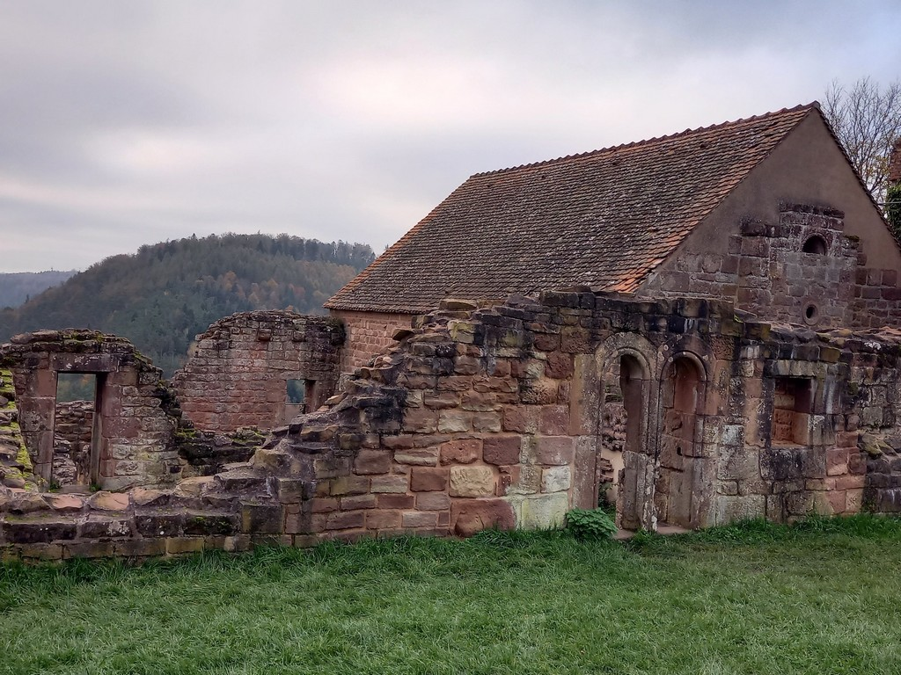
Lutzelbourg

Slide 41
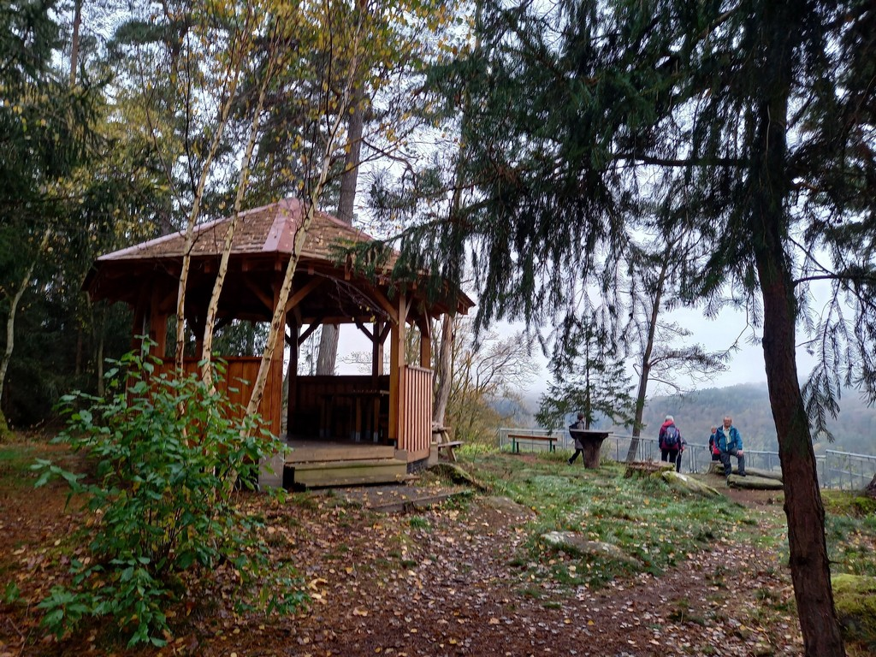

Slide 42
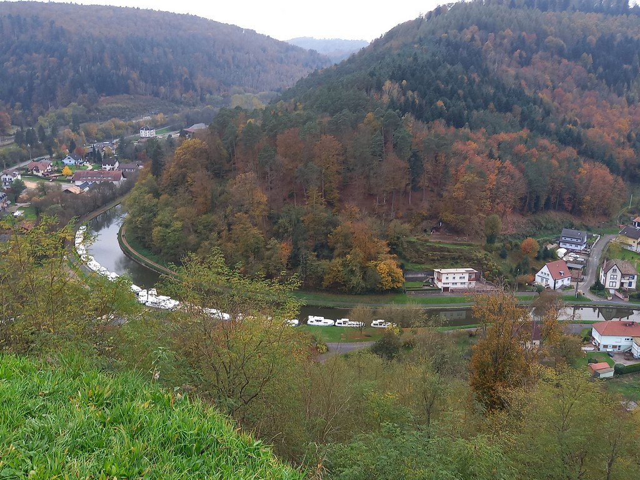
Lutzelbourg

Slide 43
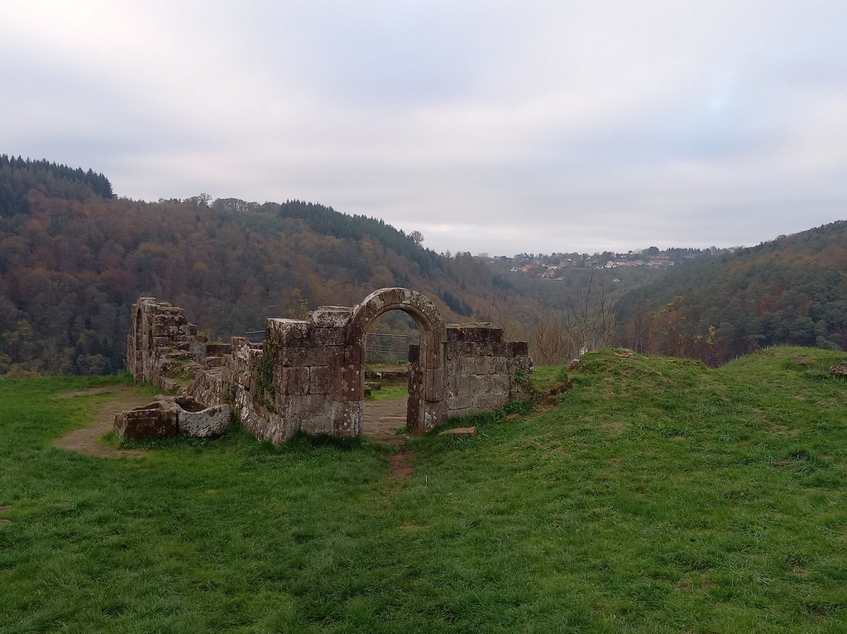
Lutzelbourg

Slide 44
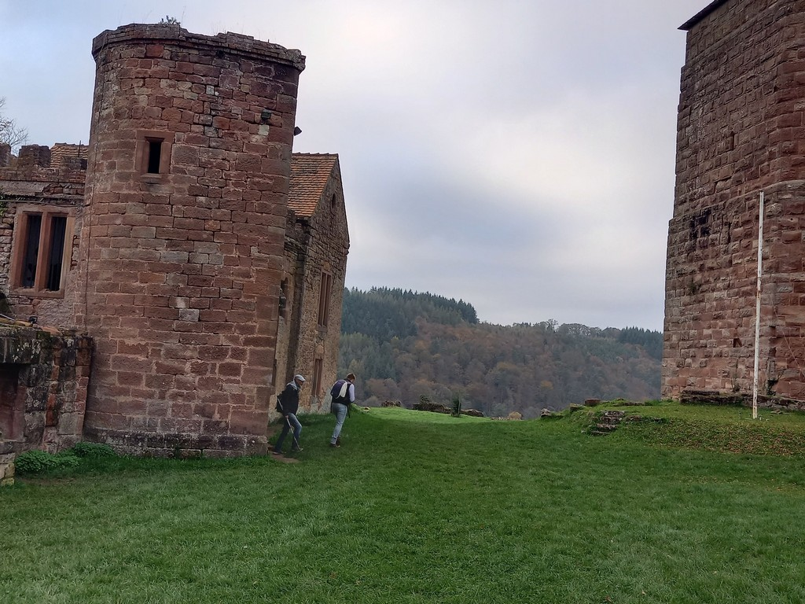
Lutzelbourg

Slide 45
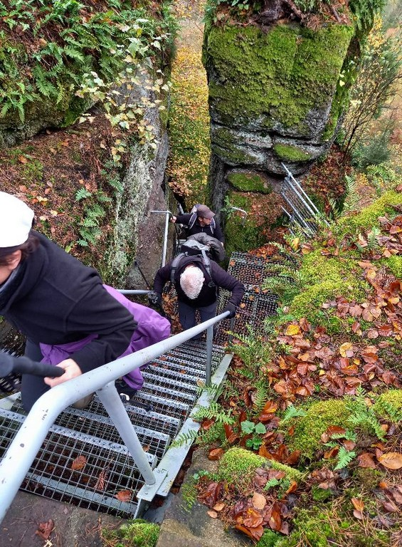

Slide 46
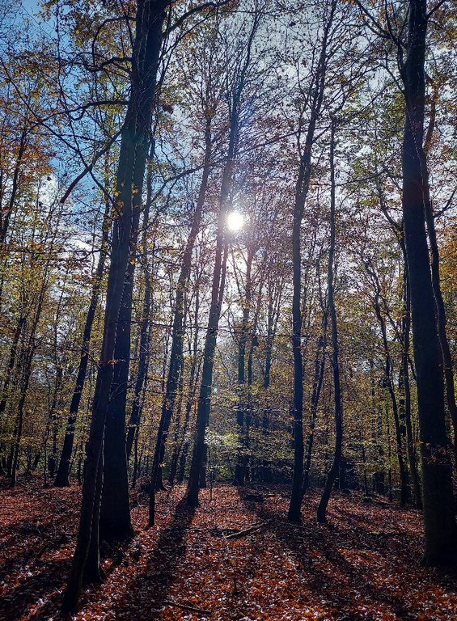

Slide 47
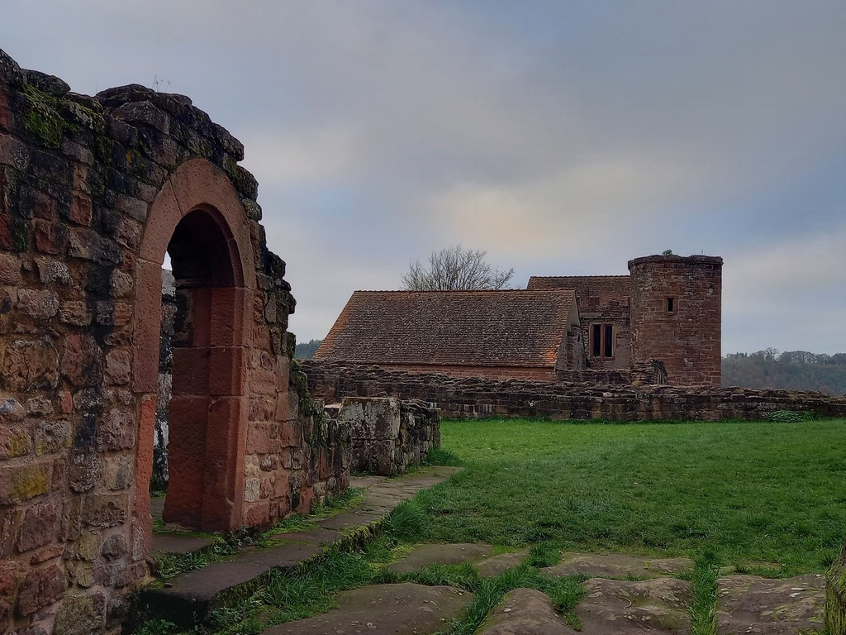
Lutzelbourg

Slide 48
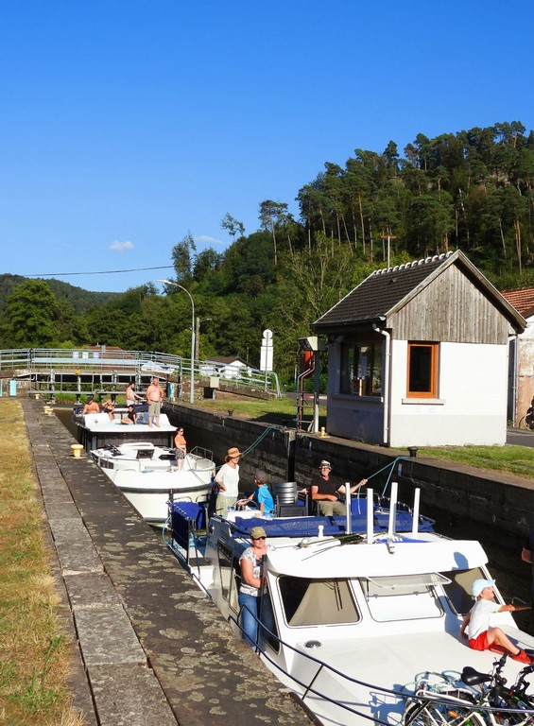

Slide 49
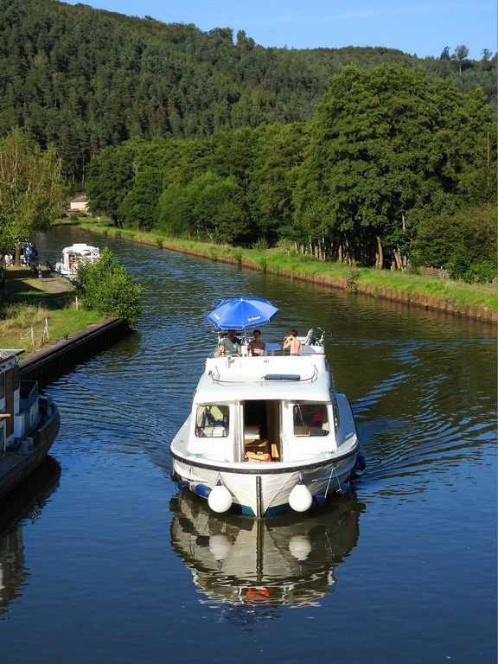

Slide 50
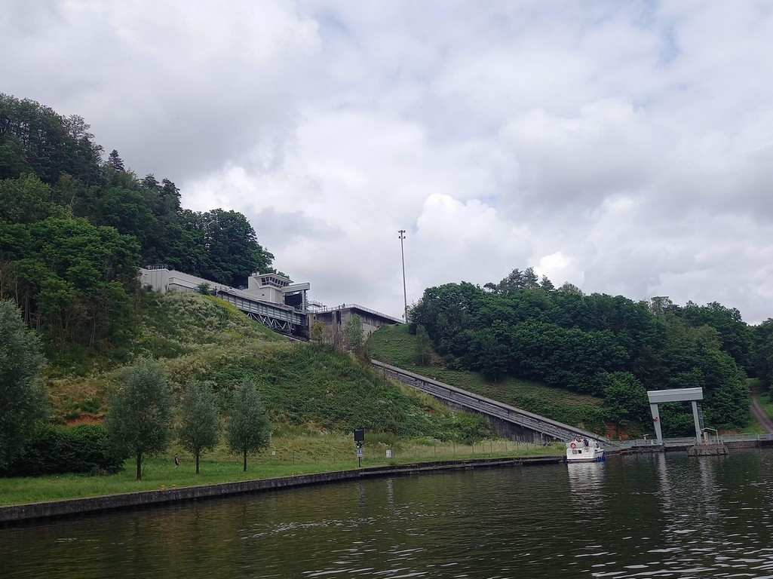
Plan incliné, direction Vitry-le-François
>>>> Plan incliné venant de Saverne

Slide 51

Plan incliné
Réserve

Slide 52





Kitaro - Heaven Earth
11.05.2025
Internet
Création
2472

